Slide 1
Co se dá změřit v psychologii a pedagogice?

Slide 2
Psychometrika
Psychometrika je disciplína zaměřená na tvorbu, adaptaci, úpravy a hodnocení psychodiagnostických metod.
Obor zabývající se teoretickými otázkami měření v psychologii, a teprve druhotně aplikací těchto teoretických principů v praxi.
K tomu účelu používá množství matematických a statistických postupů, které byly v průběhu vývoje této disciplíny vytvářeny pro konkrétní potřeby psychologické praxe.
Normativní měření – výsledky jsou interpretovány z hlediska chování či výkonů jiných osob ve stejné situaci
Ipsativní měření – se interpretuje na základě výkonu stejné osoby v různých situacích

Slide 3
Stevensova definice měření
Měření jako přiřazování číslic objektům a událostem na základě pravidel (přesně definovaných)

Slide 4
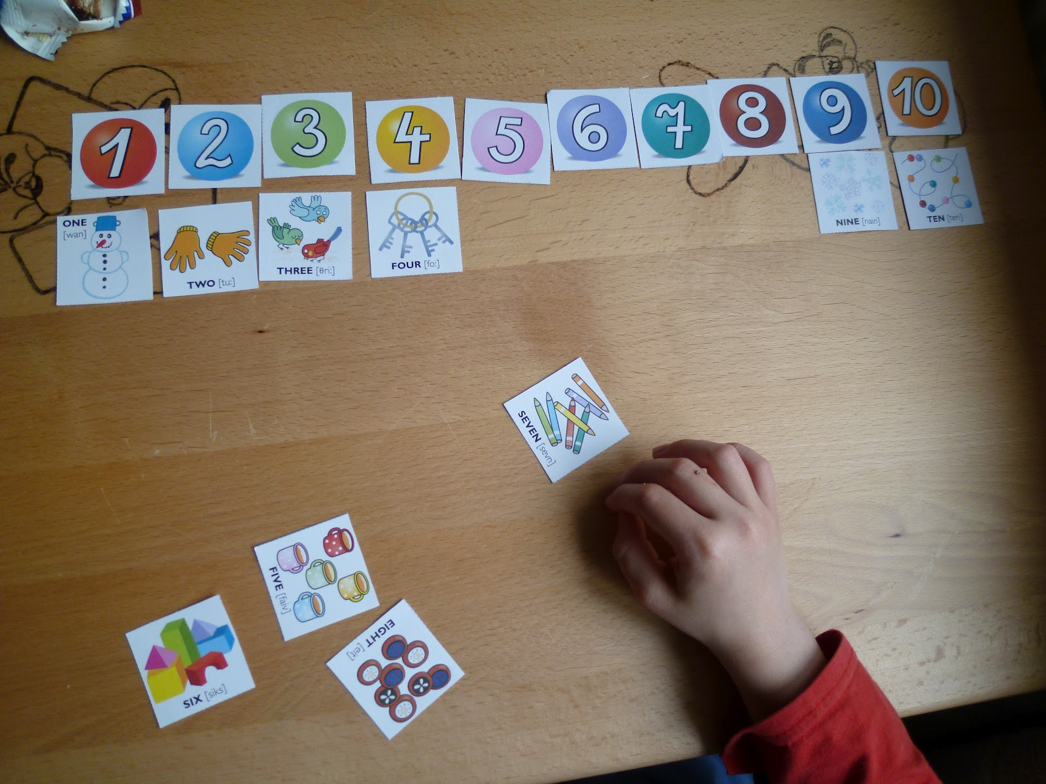
Měření = přiřazování!??

Slide 5
přiřazování
Jaký význam má změřit pohlaví?
Nebo národnost?

Slide 6
Měření v psychologii a příbuzných vědách
Stevensova definice měření – přiřazování číslic objektům a událostem na základě pravidel
Tato definice je problematická, ne každé přiřazování číslic je měření, ale klasická psychometrika s ní stále pracuje, proto je potřeba tento koncept pochopit, ač je pomýlený a být si jeho nedostatků vědom
Stevensovy úrovně měření
  Nominální
  Ordinální
  Intervalová
  Poměrová
  Kontrolní otázka – jaké jsou jejich míry středu?

Slide 7
ProblémY stevensova pojetí
Nikdy neověřený předpoklad (nebo neověřitelný?), že psychologické atributy jsou kvantitativní povahy
Přijetí chybné definice měření oproti klasickému pojetí
Klasické (přírodovědné) pojetí měření - měření jako proces odhadování míry nějaké velikosti kvantitativního atributu ve vztahu k dané jednotce (kolikrát se jednotka vejde do hodnoty nějaké veličiny)
Adekvátní rozvoj věcných teorií v humanitních oborech – sebelepší teorie měření nestačí, pokud jsou teorie toho co chceme měřit vágní či špatné (např. jak měřit schopnosti, stačí výkonové testy?, historie vzniku EQ)

Slide 8
Měření v psychologii a příbuzných vědách
Přímé (porovnání dvou stejných atributů) x nepřímé měření (srovnání konkrétního atributu s jiným atributem)
Na míry psychických charakteristik se usuzuje prostřednictvím odpovědí na nějaké otázky či reakcí na určité situace, tzn. jedná se vždy o nepřímé měření!
Problém – vztah mezi výsledky té dané reakce a hodnotami měřeného atributu.
Výsledky měření navíc ovlivňovány mnoha nežádoucími vlivy.
K jejich alespoň částečné eliminaci slouží popis chyb měření aneb Co dělat nechceme-li se měření úplně vzdát.

Slide 9
Klasifikace chyb měření
Konstantní (systematické) chyby – nejzávažnější chyby týkající se samé podstaty měření v psychologii, existuje vůbec to, co měřím?
„Inteligence je to, co měří inteligenční testy.“
S jejich eliminací souvisí validita.
Osobní chyby – zapříčiněné osobou zadavtele či hodnotitele.
S jejich eliminací souvisí objektivita.

Slide 10
Klasifikace chyb měření
Náhodné (proměnné chyby) – odlišnost naměřených hodnot v závislosti na velikosti měřené hodnoty a přesnosti použitého měřidla.
Eliminací se zabývá reliabilita.
Interpretační chyby - spočívají v nedodržení požadavku, aby se hodnota naměřená testem vždy interpretovala v nějakém vhodném kontextu.
Eliminací se zabývá normalizace (standardizace).

Slide 11
K prostudování a zamyšlení
Urbánek, Denglerová, Širůček: Psychometrika
strany 17-52

